Slide 1
Chobotnatci se zaměřením na Slona Afrického (Loxodonta africana, Blumenbach 1797)
Zpracoval: Ondřej Křivánek
Vedoucí práce: RNDr. Jan Řezníček Ph.D.

Slide 2
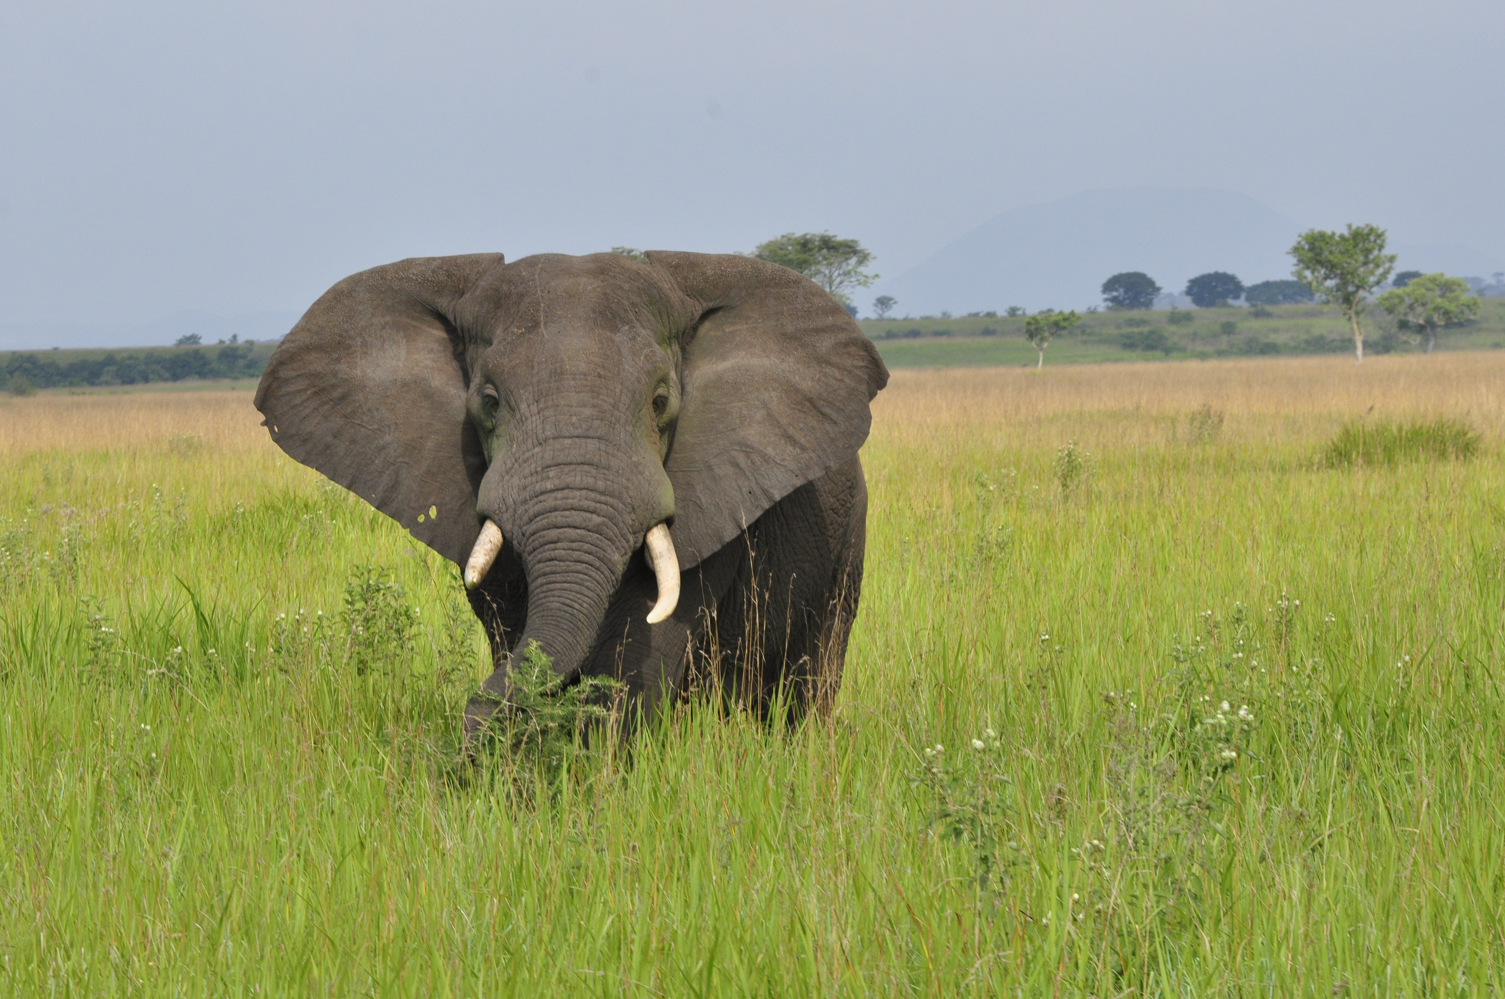
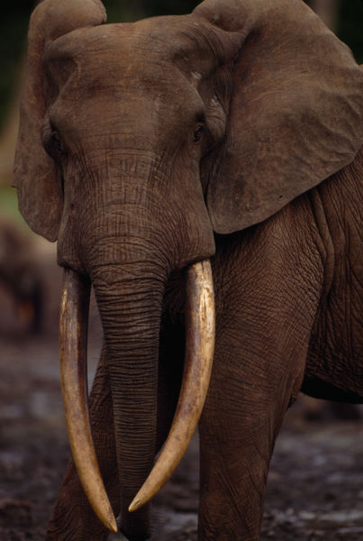
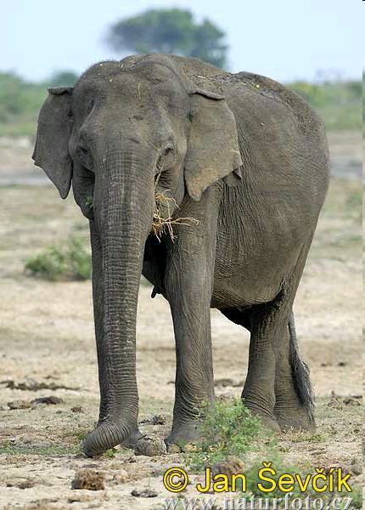
Chobotnatci (Proboscidea)
Název podle charak. znaku – chobot (proboscis)
Řád obsahující největší suchozemské savce na zemi
Dnes obývají chráněná území v Africe a Asii
3 recentní druhy :
Slon indický (Elephas maximus)
Slon pralesní (Loxodonta cyclotis)
Slon africký (Loxodonta africana)

Slide 3
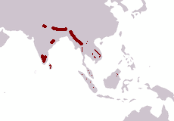
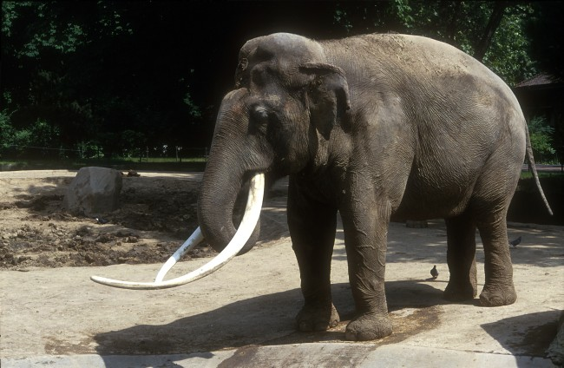
Slon indický (Elephas maximus)
Kde všude se vyskytuje slon indický?
Obývá chráněné oblasti Asiie ( Indie, Srí Lanka, Maynmar, Thajsko)
Menšího vzrůstu (2-4m) a váhy (3-5t) než slon africký (Loxodonta africana)
Samice jsou obvykle bez klů
Samice žijí v matriarchálních skupinách
Samci žijí samotářsky
V Asii využíván pro práci, domestikace
Patří mezi ohrožené druhy
Predátoři: člověk, tygr

Slide 4
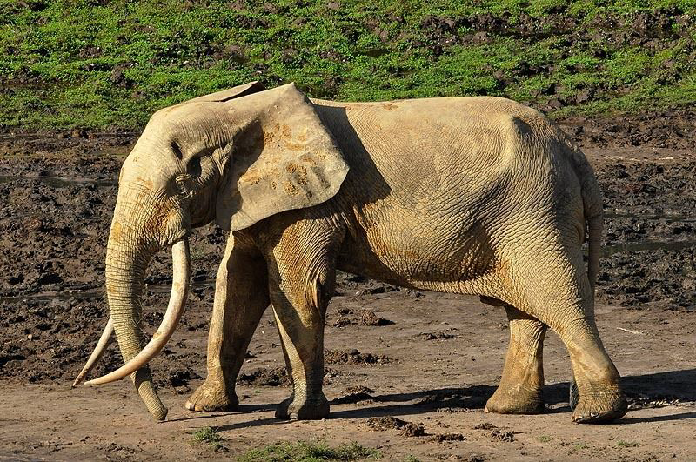
Slon pralesní (loxodonta cyclotis)
Obývá tropické pralesy západní Afriky
Oddělen od slona afrického na základě analýzy DNA
Rovnoběžné kly směřující k zemi (adaptace na hustý porost)
Nejmenší vzrůst: váha (2,7-4t), vzrůst (2,2-2,5m)
Patří mezi ohrožené druhy
Nejméně prozkoumaný druh

Slide 5
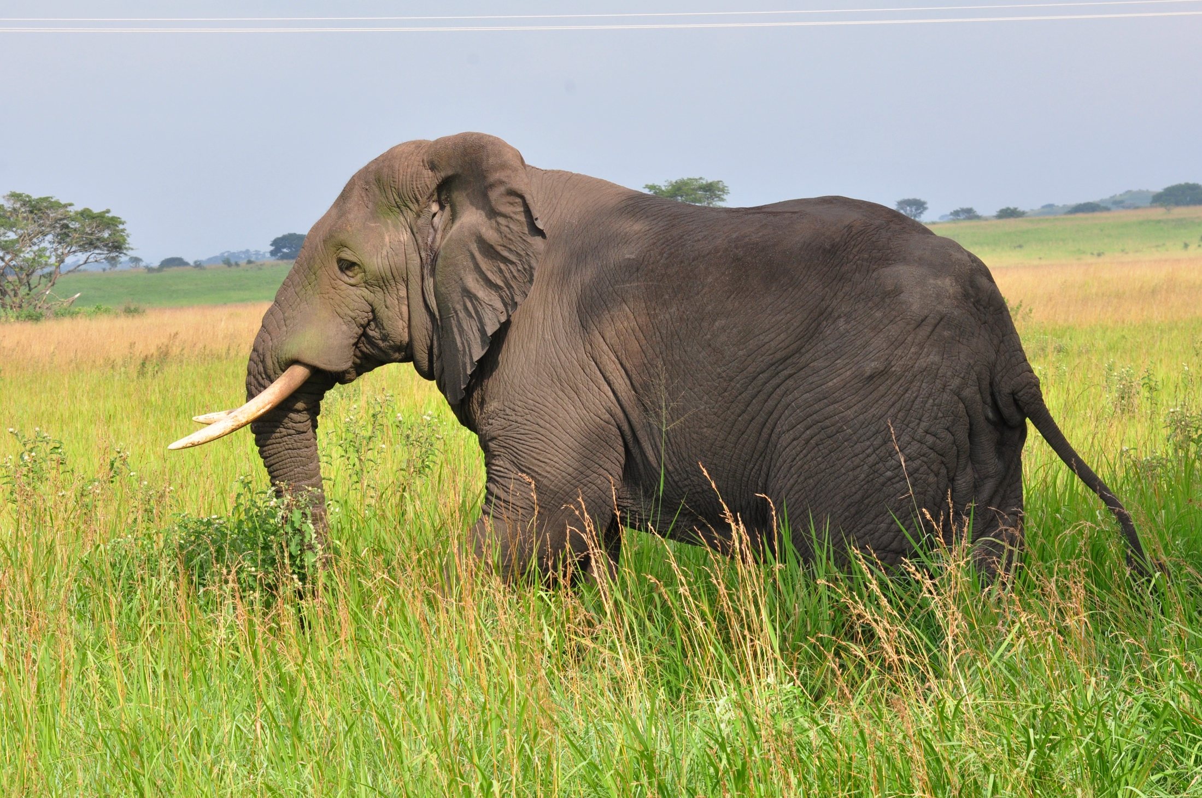
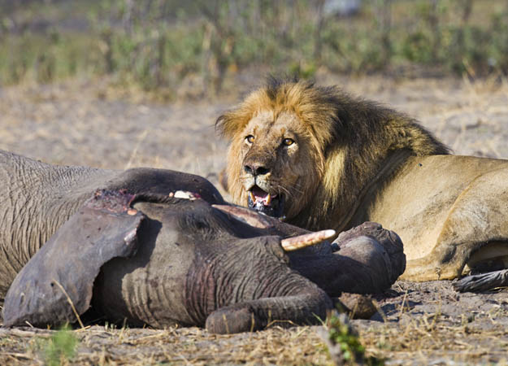
Slon africký (Loxodonta africana)
Výskyt roztroušeně po afr. kontinentu, od sahelu až po JAR
Větší než indický, váha až 7t , vzrůst 3 až 4m
Samice v matriarchálních skupinách
Samci samotářsky či v samčích skupinách
Ohrožený druh
Predátoři: člověk, lev, hyena
Má největší suchozemský savec predátora?

Slide 6
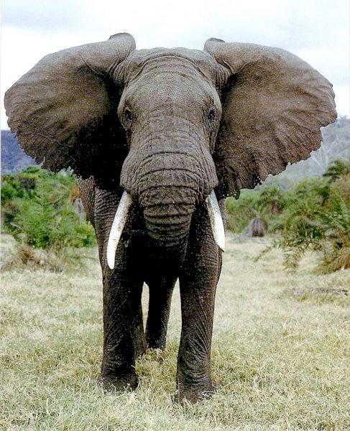
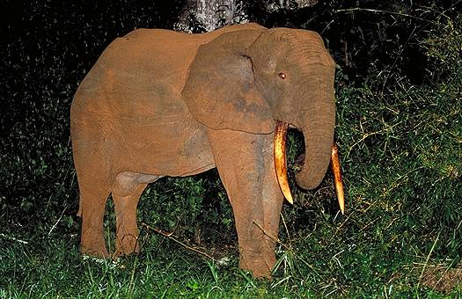
Který z uvedených druhu je největší a kolik váží ?
Slon africký (Loxodonta africana), až 7 tun
Který z uvedených druhů je nejmenší a jaké výšky dorůstá?
Slon pralesní (Loxodonta cyclotis), 2,2- 2,5 m

Slide 7
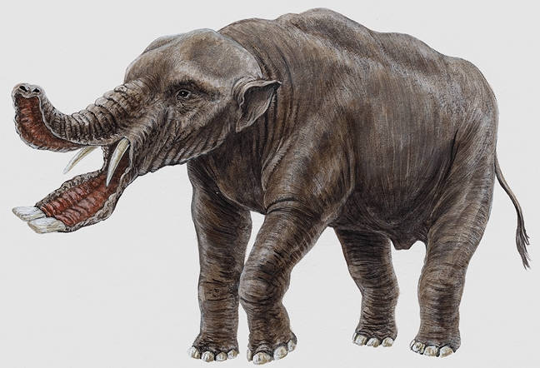
Evoluce
Počátky vývoje sahají až do spodního eocénu
Rody Moeritherium,Paleomastodon, Phiomia – předchůdci chobotnatců
Podřád Mastodontidae (mastodonti) – v třetihorách rozšířená větev
Podřád Elephantidae (slonovití) – Čeleď Primelephas – výchozí pro dnešní slony
Rod Mamuthus – původ slona indického
Rod Paleoloxodonta – původ slona afrického

Slide 8
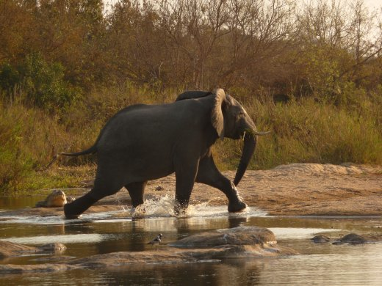
Anatomie a fyziologie
Mimochodník, vazivový polštář po patou, 1cm² zatížen 600g při došlápnutí
Sloupovité nohy, spolu s tvarem páteře předloha pro zaoblené mosty
Prohnutý hřebt – nejvyšší bod výběžky na lopatkách
Jakou rychlost je slon schopen vyinout?
až 40 km/h
až 25 km/h
až 60 km/h
Rychlost:

Slide 9
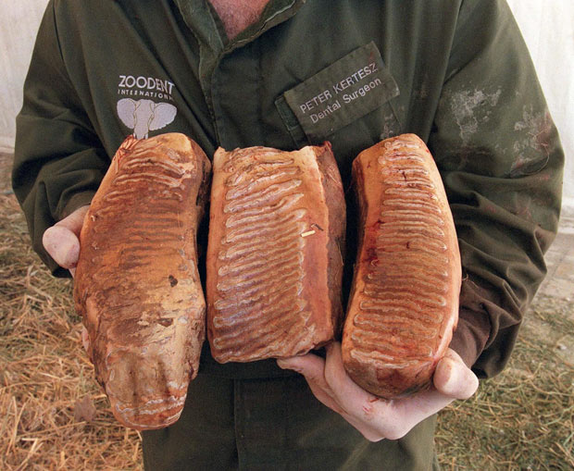
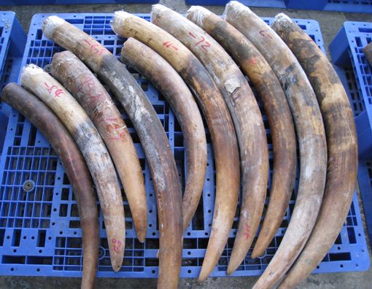
Anatomie a fyziologie
Chobot se 2 oddělenými trubicemi, pojme až 8,5l vody
Kly dosahující 3,5m a 133 kg , jeden používán více (praváci či leváci), mléčné kly
Boltce sloužící jako tepelná okna
6 sad stoliček s lamelami

Slide 10
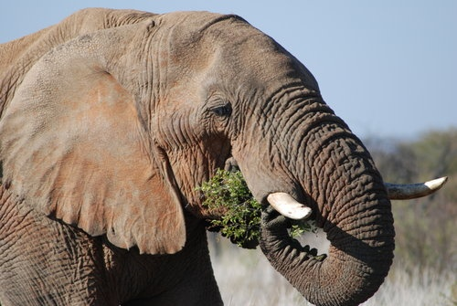
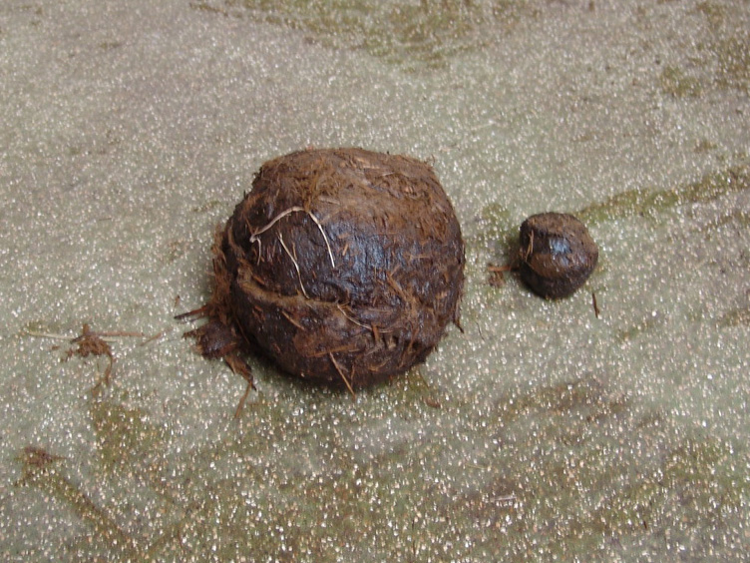
Výživa
Kolik hodin denně slon stráví krmením?
Krmení 18-20 hodin denně
Spotřebuje 100-300 kg potravy, tráva, kůra, kořeny, plody
Využitío 40-44% z potravy
Trávení napomáhají bakterie v trávícím traktu
140-180 kg trusu , kulovitý tvar
100-200 litrů vody
50 litrů moči

Slide 11
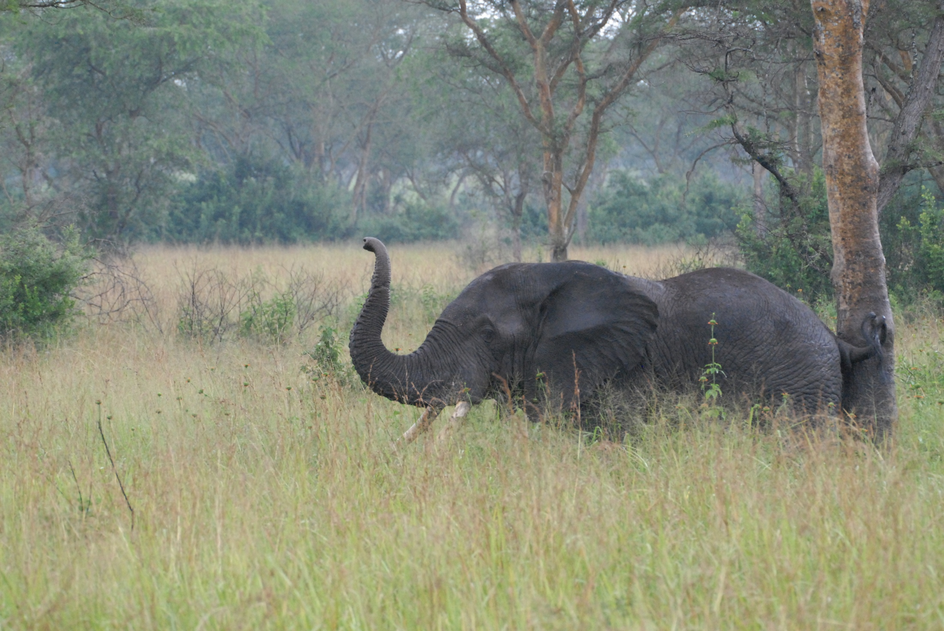
Komunikace
Infrazvuky – membrána na kořeni chobotu, 4-10 km, sociální komunikace
Zvukové signály – známe zhruba 30 , různé účely (zastrašování)
Chemická signály – především moč

Slide 12
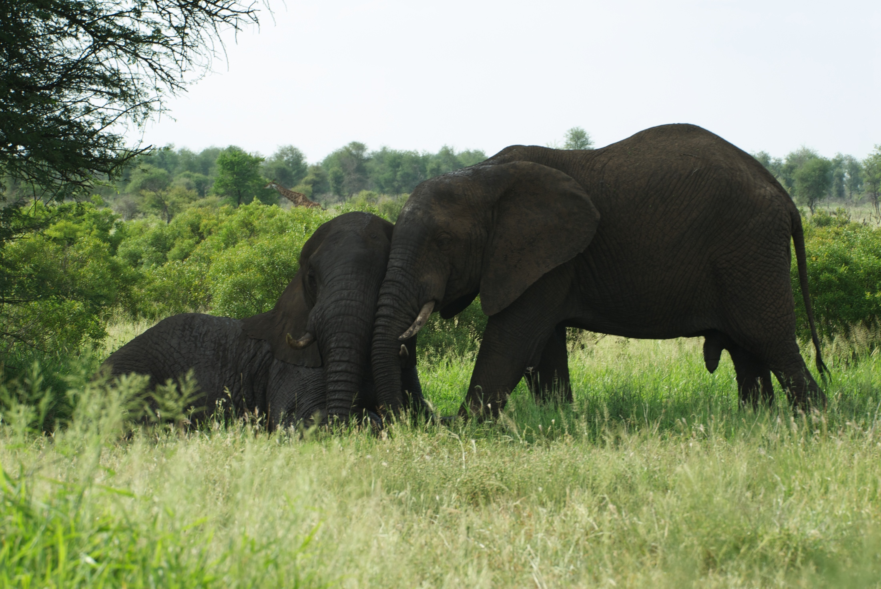
Komunikace
Zrakové signály – postoje, polohy boltců…
Přímý kontakt – především chobot, sociální komunikace
Seismické signály – nově objeveny, senzory na nohou

Slide 13
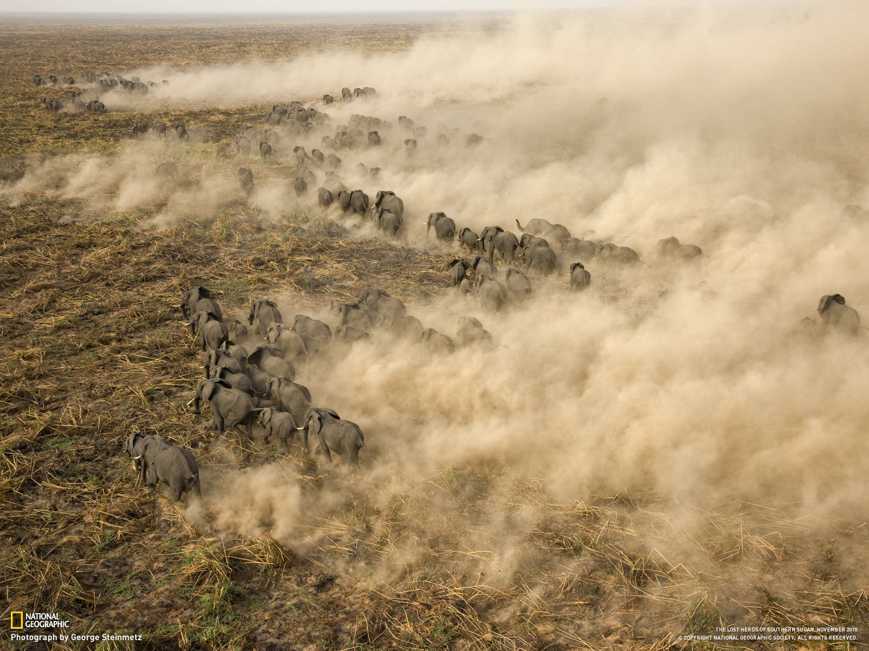
Migrace
Migrace za vodou a potravou
Rozdílná migrace v závislosti na přírodních podmínkách
Schopnost urazit stovky kilometrů za rok
Udržování stejných stezek
Častý konflikt s člověkem

Slide 14
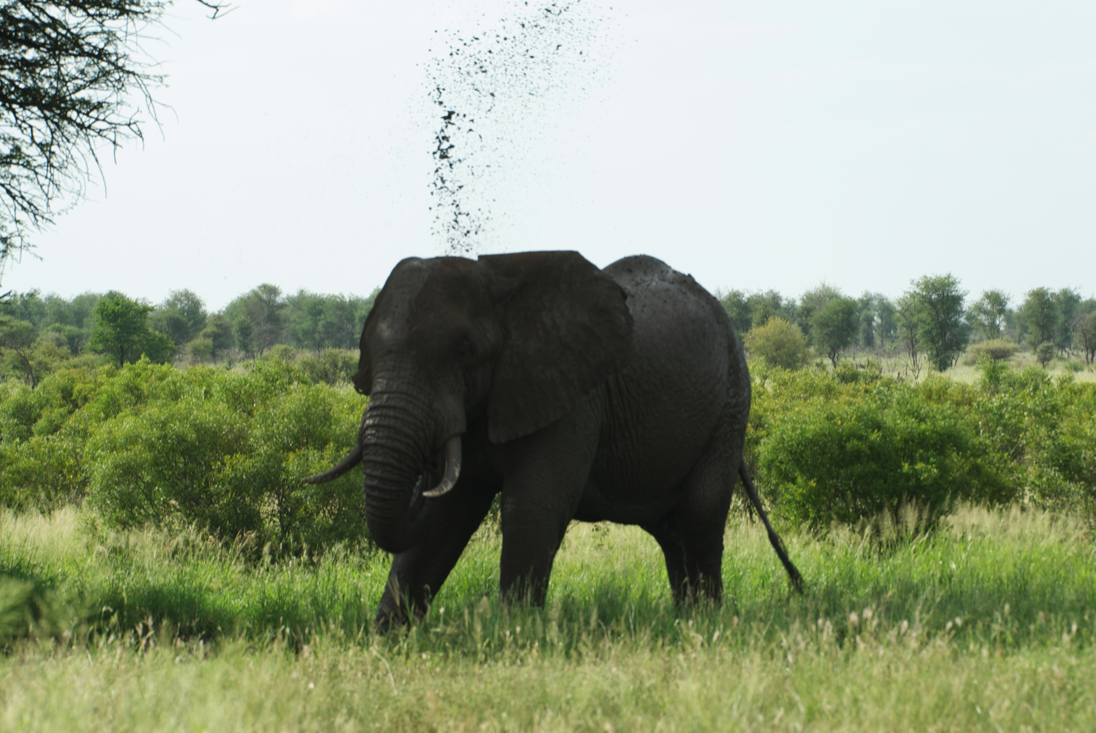
Denní režim
18-20 hodin krmení
3-4 hodiny spánek
Aktivita v hodinách s nižší teplotou vzduchu, 3 vrcholy aktivity (ráno, večer, okolo 24:00)
Podle geografické polohy se návyky liší
Péče o pokožku:
bahení lázně, otírání o stromy, pískování
Jakým způsobem sloni pečují o pokožku?

Slide 15
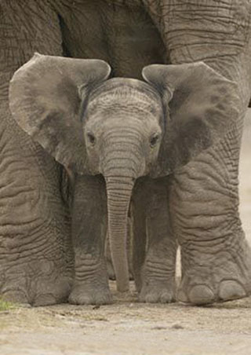
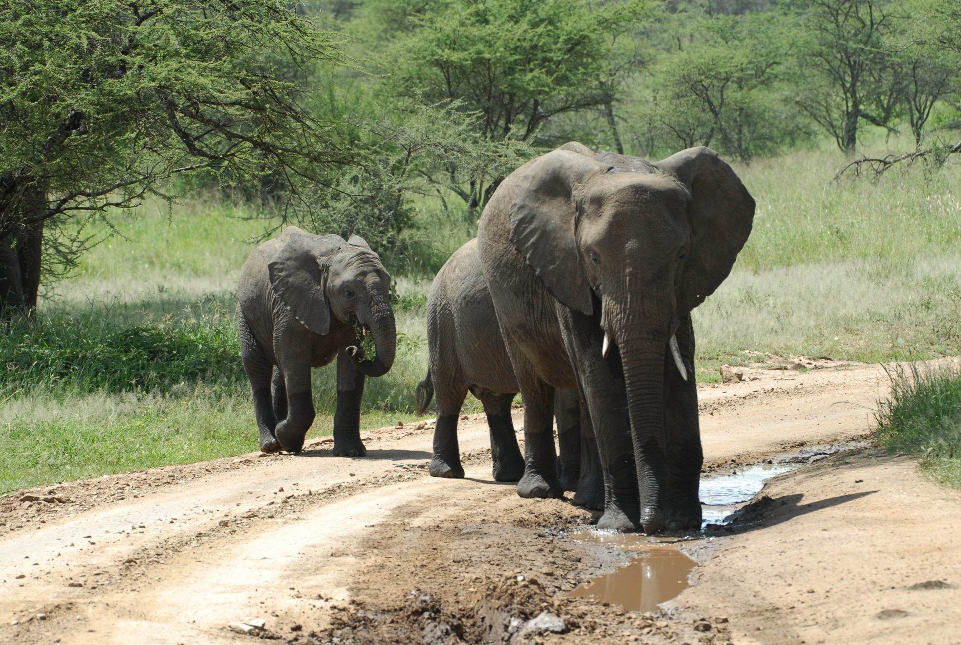
Sociální chování
Společenské zvíře
Rodina –matka a mláďata
Klan – několik rodin, vedeny dominantní samicí
Stáda – několik klanů, např. v období dešťů

Slide 16
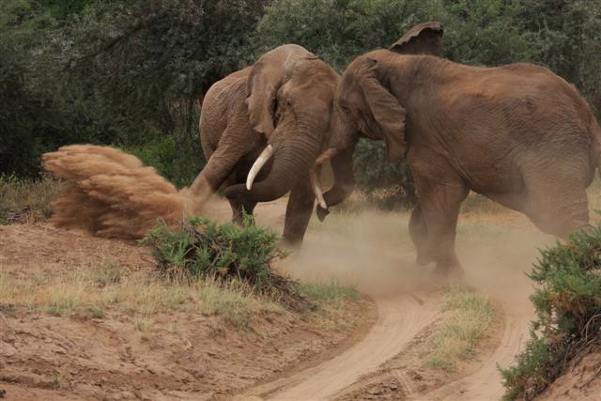
Sociální chování
Samci ze stáda vyhánění ve věku 10-11 let – mládeneká stáda
Dominantní samice je ve vysokém věku nahrazena zkušenou mladší samicí
Hiearchie – souboje, především samci, málokdy smrt

Slide 17

rozmnožování
Námluvy – samec následuje říjnou samici, samice se odpojuje od stáda
Páření trvá ktrátkou dobu
Březozst průměrně 22 měsíců, v závislosti zda se narodí samec či samice
Samci vyšší úmrtnost
Při porodu pomáhají ostatní samice
Placenta zadupána do země
Mláďata sají mateřské mléko zhruba 2 roky

Slide 18
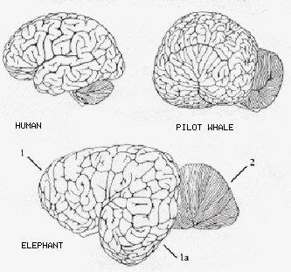
Paměť
Dlouhodobá paměť, díky velkému mozku (až 5,4 kg)
Důležitá za nepříznivých podmínek
Více zapamatovaných zkušeností dominantní samice snižuje úmrtnost
Nutnost zapamatování potravních a vodních zdrojů
Schopnost si zapamatovat a rozpoznat až 100 jedinců
Schopnost zapamatovat si I člověka

Slide 19
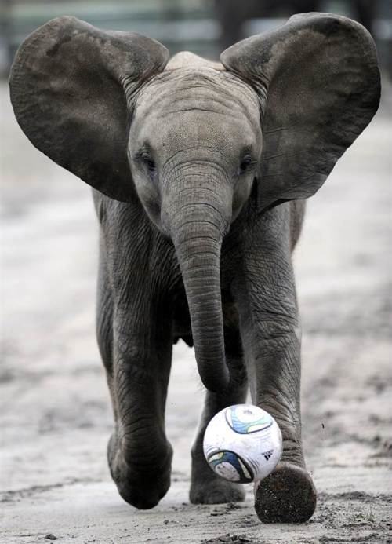
Učení
Stejně učenlivý jako slon indický
Učení od strarších jedinců napodobováním
Učí se :
    sociální chování
    výběr a způsob konzumace potravy – od 2 měsíců
    schopnost rozmnožování – množství zkušeností
    péče o potomstvo – mladé samice pečují o cizí mláďata
    používání a výroba nástrojů – plácačky na mouchy, škrabadla
    zvuky – schopnost učení různých zvuků (klakson)

Slide 20
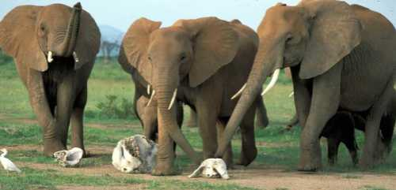
O ČeM vypovídá tento obrázek ?

